Slide 1
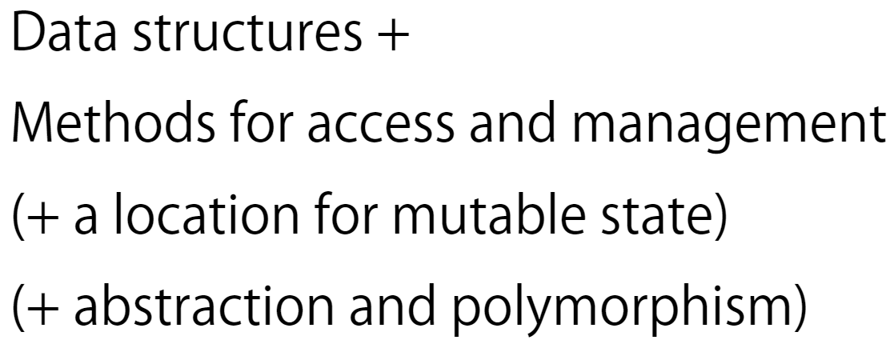
Was sind Objekte?
Verschiedene Ansätze:
Offen, dynamic
Closed, explicit
Mixed, classified
1. Open, dynamic:
Keys sind bei einem Java Script Object immer Strings!
good.getName ist eine Property!
const good = {
firstname : "Good",
lastname : "Boy",
getName : function() {
return this.firstname + " " + this.lastname
}
};
this bedeutet etwas anderes als in Java! In Javascript ist es nicht auf lokalen Kontext bezogen

Slide 2
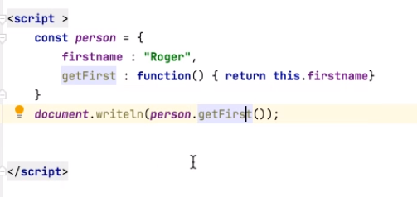
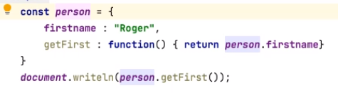
→ Roger
→ Roger

Slide 3
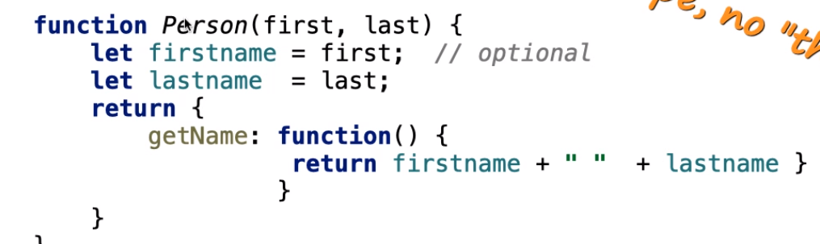
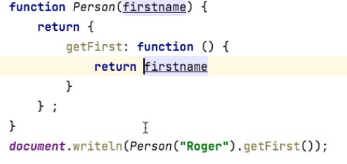
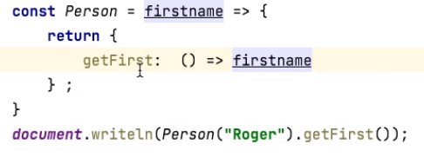
2. Closed, explizit:
Keine Klasse!
Konstruktor = Funktion, die ein neues Objekt liefert
Das interne firstname und lastname können nicht geändert werden
Es wird ein Objekt erzeugt, in diesem hat man Zugriff auf first und lastname
Weil wir kein this haben, können wir Funktionen durch Lambda-Ausdrücke vereinfachen!

Slide 4
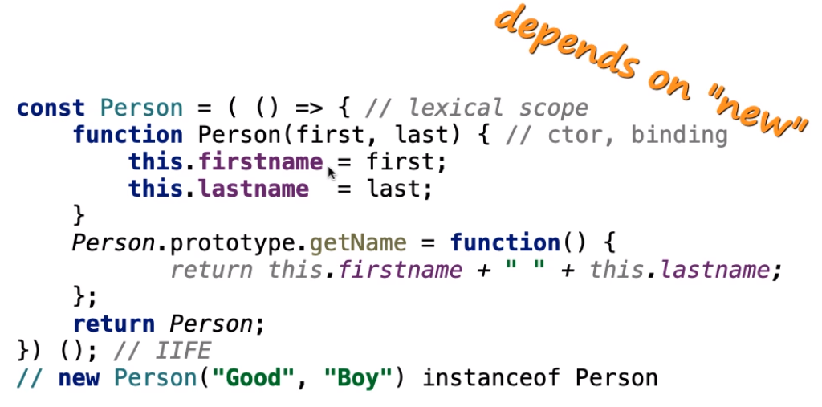
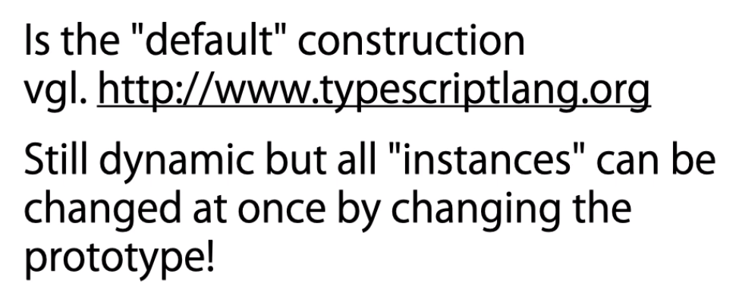
3. Mixed, classified:
Erlaubt uns, zu fragen «bist du Instance of Person»
Wenn man eine Funktion mit «new» anstatt einem Receiver aufruft, wird ein neues leeres Objekt angelegt, welches als Receiver dient.
Funktionen sind auch Objekte!
Person.prototype ist eine neue Property der Funktion!

Slide 5
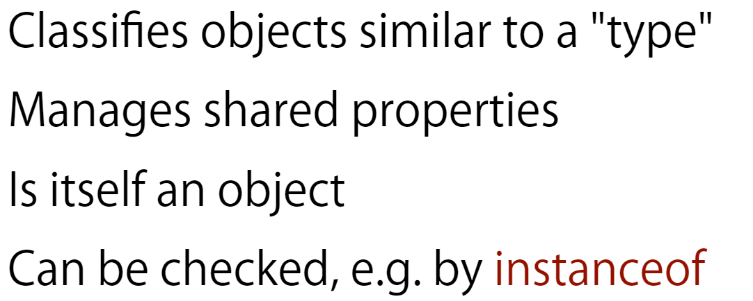
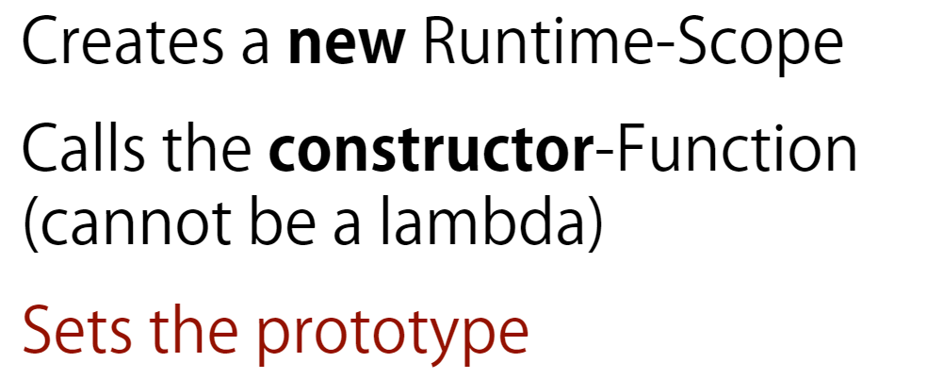
Prototypen:
New:

